Slide 1
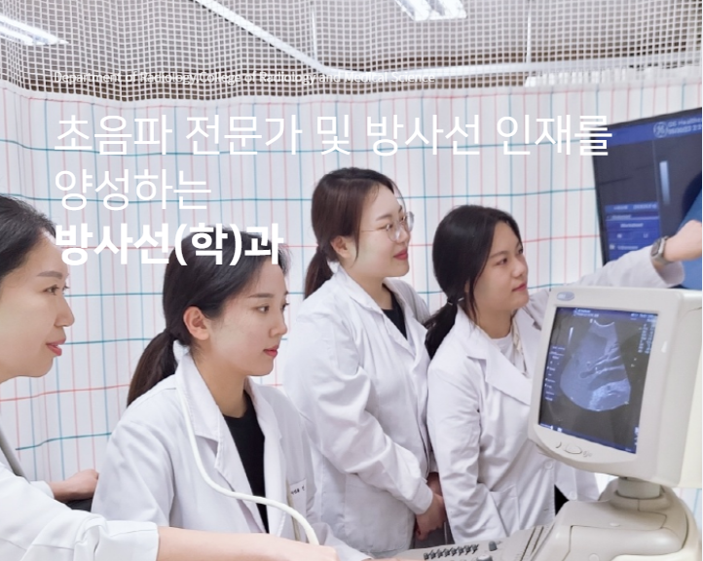

Slide 2
2024학년도 대전보건대학교
방사선의과학대학
방사선(학)과 신입생 OT

Slide 3

선배님들의 입학 축하 인사말

Slide 4
선배님들의 입학 축하 인사말

Slide 5
신입생 오리엔테이션 목차
학과장님 및 전임교수님
소개
학과 / 학생회
소개
동아리 소개
대학생활 소개 및 질의응답

Slide 6
방사선의과학대학 교수 소개 (professor introduction)
교수명 | 직위 | 전공과목 | 연구실 | 메일주소 | 연락처
선종률 | 학장 | 방사선 기기학,CT촬영학 | 19203 | jrsun@hit.ac.kr | 042-670-9177
이원정 | 학과장 | 방사선치료학,의료관계법규 | 19087 | wjlee@hit.ac.kr | 042-670-9175
송월수 | 교수 | 투시조영학,혈관조영학 | 19205 | swss66@hit.ac.kr | 042-670-9171
전민철 | 교수 | 임상CT,방사선촬영학,영상해부 | 19206 | 99jmc@hit.ac.kr | 042-670-9179
김성호 | 교수 | 임상MRI, 핵의학기술학 | 19809 | pooh79@hit.ac.kr | 042-670-9174
김재석 | 교수 | 공중보건학,의학용어,진단영상소견 | 19815 | m4f5r@hit.ac.kr | 042-670-9172
김지원 | 교수 | 복부초음파,심장 및 근골격 초음파 | 8318 | jw7033@hit.ac.kr | 042-670-9173
정상복 | 교수 | 방사선계측학, 아날로그 영상학 | 8809-3 | jsb@hit.ac.kr | 042-670-9178
김정호 | 교수 | 기초물리,의료영상기술학 | 8809-1 | hujoon2001@naver.com | 042-670-9776

Slide 7

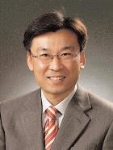



교수님 약력
Professor.(Dean) 선 종 률 (방사선의과학대학 학장)
 | 호서대학교 전기공학석사 호서대학교 전기공학박사 TOSHIBA Medical System 근무 현) 대전보건대학교 방사선과 교수
<관심분야> 방사선전기공학, 방사선기기학, 전사화단층촬영학

Slide 8
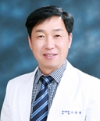

교수님 약력
Professor. 이 원 정 (학과장)
 | 충남대학교 보건학석사 충남대학교 보건학박사 근로복지공단 대전중앙병원, 안산중앙병원 영상의학과 과장 근로복지공단 직업환경연구원 임상연구팀 책임연구원 현) 대전보건대학교 방사선과 교수
<관심분야> 방사선치료학, 방사선생물학, 의료관계법규, 연구방법론

Slide 9
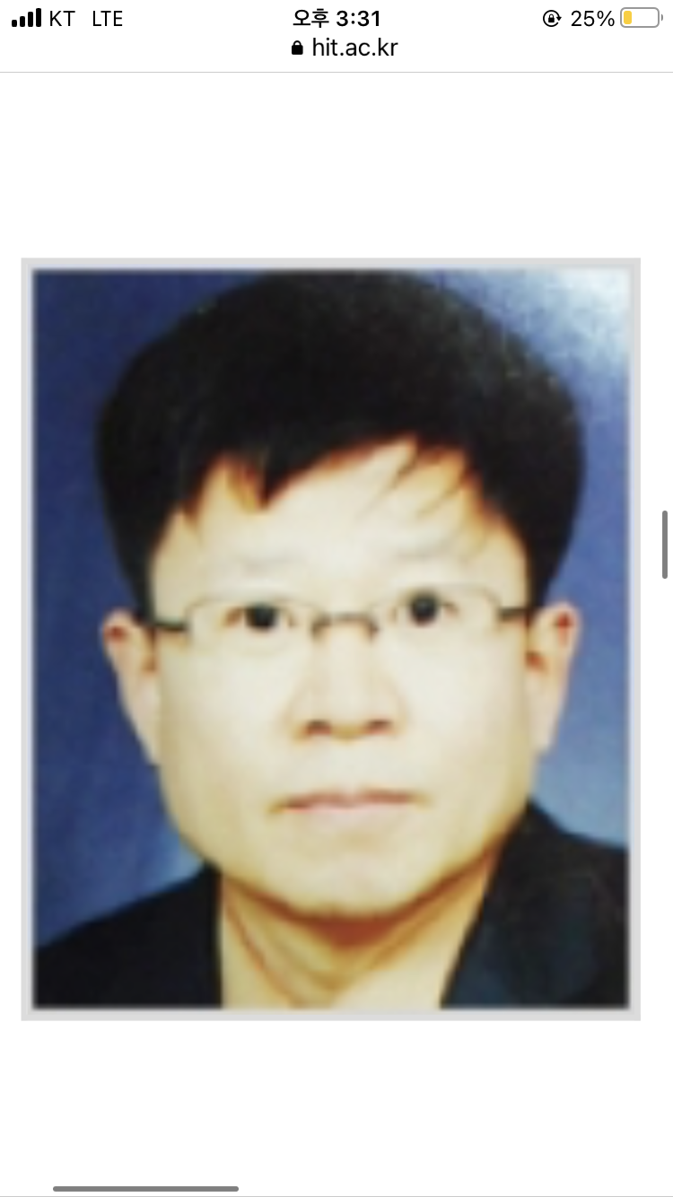
교수님 약력
Professor. 송 월 수
 | 대전보건대학 방사선과 한밭대학교 화학공학과 고려대학교 사회복지 대학원 석사 대구한의대 보건학 박사 현) 대전보건대학교 방사선과 교수
<관심분야> 사람해부학, 사람생리학, 혈관조영학, 투시조영

Slide 10
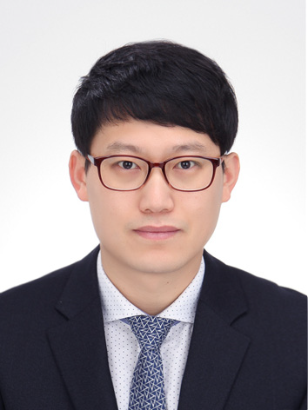
교수님 약력
Professor. 전 민 철
 | 충남대학교 의공학과 공학석사 충남대학교 의공학과 공학박사 충남대학교병원 영상의학과 근무 대전보건대학교 방사선(학)과 교수
<관심분야> 방사선영상학, 전산화단층촬영학, 영상해부학

Slide 11
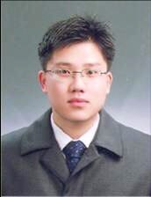
교수님 약력
Professor. 김 성 호
 | 건국대학교 물리교육학과 석사 고려대학교 의학물리학과 이학 박사 건국대학교병원 영상의학과 근무 현) 대전보건대학교 방사선과 교수
<관심분야> 자기공명영상학, 의학물리, 핵의학, 방사선물리

Slide 12
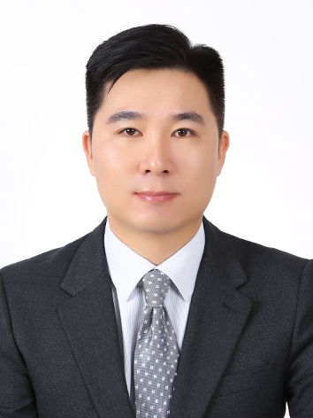
교수님 약력
Professor. 김 재 석
 | 아주대학교 의용공학과 공학박사 경기대학교 의학물리학과 이학석사 분당서울대학교병원 영상의학과 근무 아주대학교병원 영상의학과 근무 현) 대전보건대학교 방사선과 교수
<관심분야> 방사선학, 공중보건학, 인터벤션영상의학, 의학용어, 투시조영

Slide 13
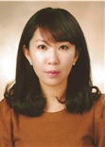

교수님 약력
Professor. 김 지 원
 | 충남대학교 의공학 석사 충남대학교 의공학 박사 ㈜메스코리아 속편한김대수내과의원 현) 대전보건대학교 방사선과 교수
<관심분야> 초음파 이론 (2학년), 복부초음파 실습 (2학년), 심장 및 근골격계 초음파실습 (3학년),복부 초음파 진단(4학년),

Slide 14
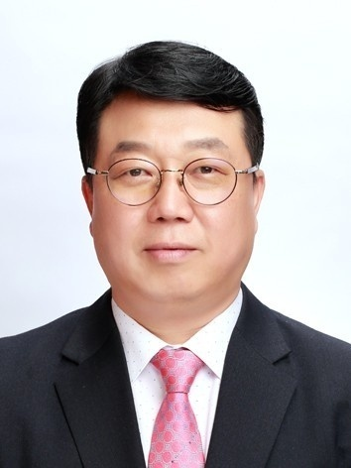
교수님 약력
Professor. 정 상 복
<관심분야> 방사선 계측학, 아날로그영상, 방사선관리학
대전선병원 방사선안전관리자
(주)대전세종 둔산간호학원 대표이사
둔산간호학원부설 응급처치교육원 대표
대전교도소 감염병예방 및 응급처치 위촉강사
현) 대전보건대학교 방사선과 교수

Slide 15
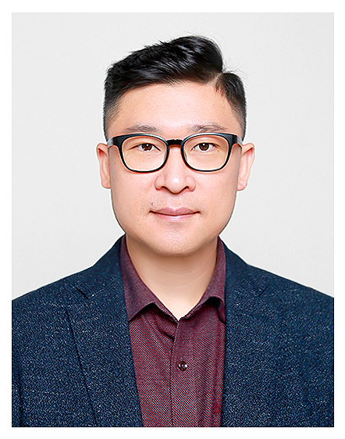
교수님 약력
Professor. 김 정 호
 | 전북대학교 방사선과학기술학과 이학석사 전북대학교 방사선과학기술학과 이학박사 삼성서울병원 근무 건양대학교병원 근무 현) 대전보건대학교 방사선과 교수
<관심분야> 방사선학, 방사선과학, 전산시뮬레이션, 방사선보건학

Slide 16

방사선학과 연혁
1978
대전보건전문학교 개교와 더불어 방사선(학)과 개설(입학정원 80명) 대전보건전문학교 1회 입학식
1980
대전보건전문대학 방사선(학)과 1회 졸업
1983
방사선(학)과 동문회 조직
2020
중구의료소비자 생활협동 조합보문산 생태요양병원,
대전대학교 청주한방병원 MOU채결
나은병원, 청주자생병원 MOU채결
김영태신경외과의원, 필한방병원 오산한국병원 MOU 채결
2024
방사선과 45회 졸업, 방사선학과 17회 학사학위 전공심화과정 졸업
2023 마이스터 전문기술석사 과정 인가 (정원 5명) . 2기 출범(2024년)

Slide 17
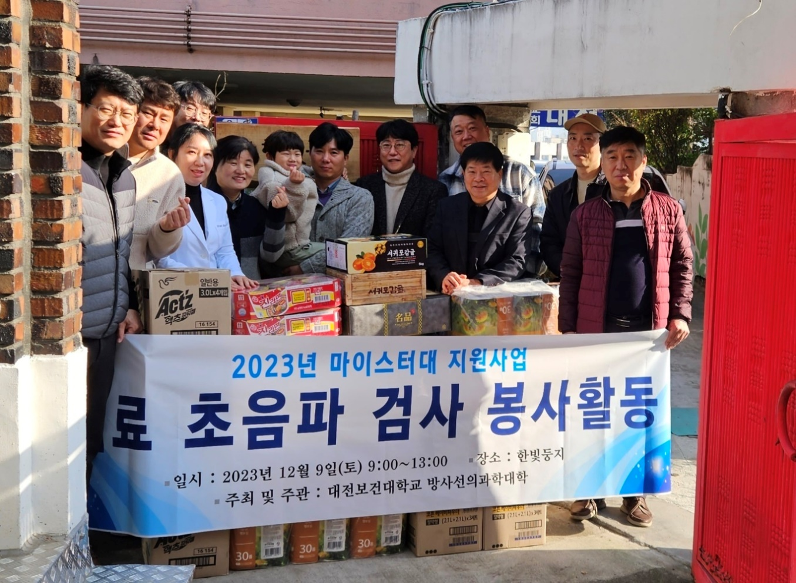
방사선과 외부활동
2014년
대전·세종·충남지사에서 주관하는
제50회 응급처치법 경연대회에서
대전보건대학교 방사선과에서
금상과 은상을 수상
2018년
제53차 대한방사선사학술대회 및 국제학술대회에서
최우수 연구상 1편을 수상
충청방사선사연합회가 주관한
제9차 충청방사선사연합학술대회에서
우수 논문상 1편을 수상
2023년
한국방사선학회 우수상(2023.11.11 이병갑 외 3명)
충청방사선사연합학술제 우수논문상(2023.10.14 윤건영 외 3명)
김성호, 김재석 교수님 SCI 논문 등재 2023.12.31 Correlation of Image Quality according to the Distance of the Magnetic Isocenter)
ICCT 2023 국제학술대회 우수상 수상(구원희 외 3명, 지도교수 전민철)
대한방사선사협회 춘계학술대회 학술포스터상 ( 유하린 외 3명)

Slide 18
학과 소개 및 행사
의료현장에서 방사선 및 방사성동위원소를 이용한 진단 및 치료에 종사하는 의료기술전문요원을 배출하며 방사선사의 업무 수행에 필요한 심오한 전문교육을 시행하여 양질의 의료서비스를 제공하기 위한 의료팀의 일원으로 교육한다.
3월 – 개강 및 총 MT
8월 – 하계 방학
4월 – 1학기 중간고사
9월 – 개강 및 MT
5월 – 체육대회 및 축제
10월 – 2학기 중간고사
6월 – 1학기 기말고사
11월 – 학술제
7월 – 하계 방학
12월 – 2학기 기말고사
2학년 동계 임상실습
3학년 국가고시

Slide 19
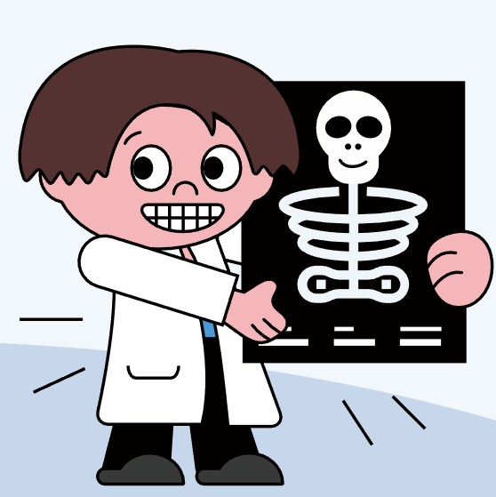
학과 소개 및 행사
창의적 사고 중심의
전문 방사선 인재 양성
첨단화된 의료현장에서 방사선 기술을 수행할 수 있는 차별화된 지식과 기술력을 갖춘
방사선사 양성을 위해 의료현장에서 요구되는 전문기술을 집중교육하고
창의성과 응용성 중심의 현장 적응력이 높은 특성화된 방사선사를 양성한다.
방사선과 (Dept. of Radiological Technology)

Slide 20




학과 소개 및 행사
5734명
393명
9명
2022 89%
84%
89%

Slide 21
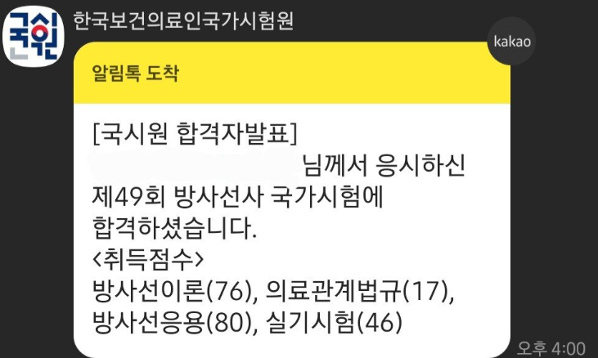

학과 소개 및 행사
국가기술 면허증
방사성동위원소 취급자 일반면허 및 감독자 면허
방사선
비파괴검사
산업기사
방사선사 면허증

Slide 22
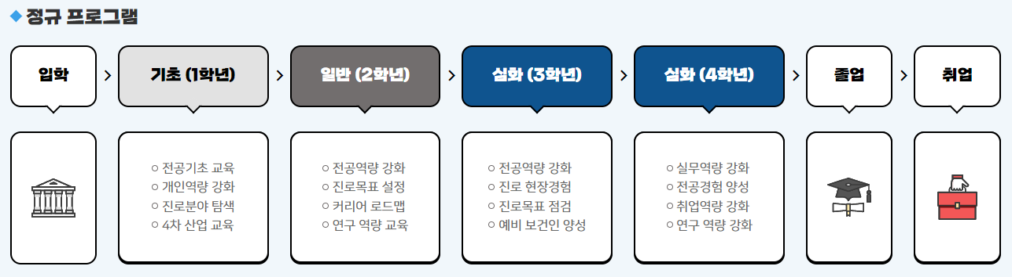
학과 소개 및 행사
학과 커리어 패스

Slide 23
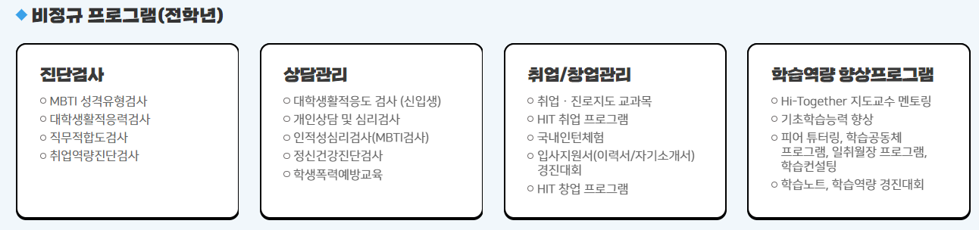
학과 소개 및 행사
학과 커리어 패스

Slide 24

학과 소개 및 행사
학과 홈페이지 https://www.hit.ac.kr/radiation
학과 미디어 입니다. (여러분들의 세상입니다.)
4

Slide 25
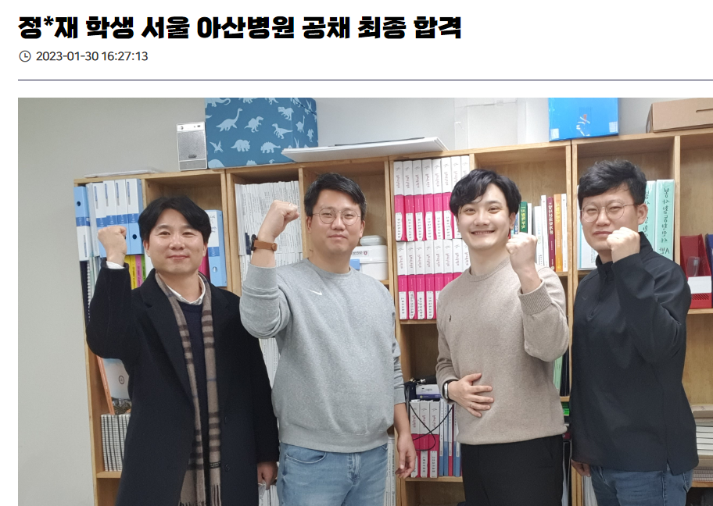
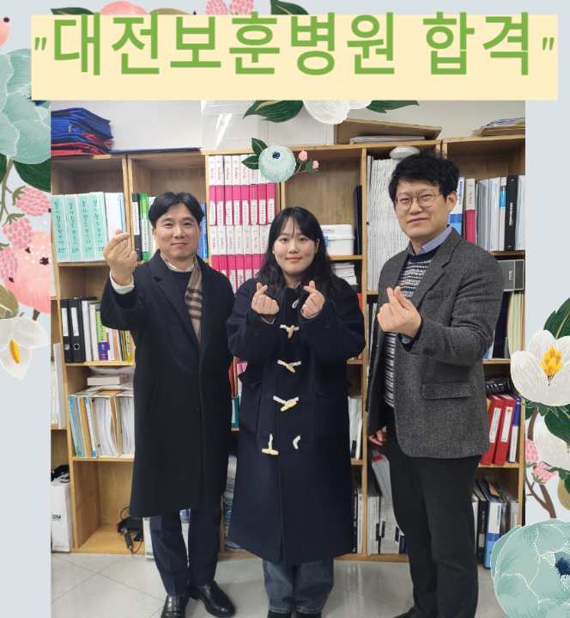
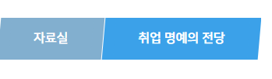
학과 소개 및 행사
학과 홈페이지 https://www.hit.ac.kr/radiation

Slide 26
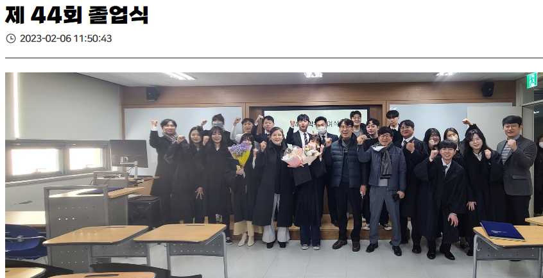

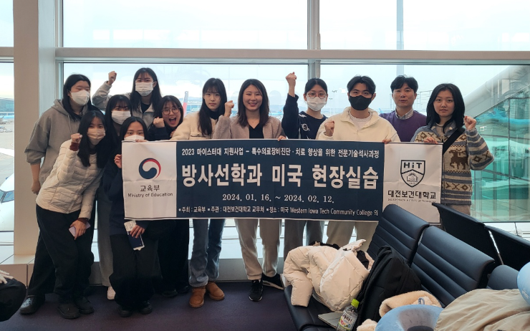
학과 소개 및 행사
학과 홈페이지 https://www.hit.ac.kr/radiation
학과 갤러리
학과의 주요행사 및 모습입니다.

Slide 27
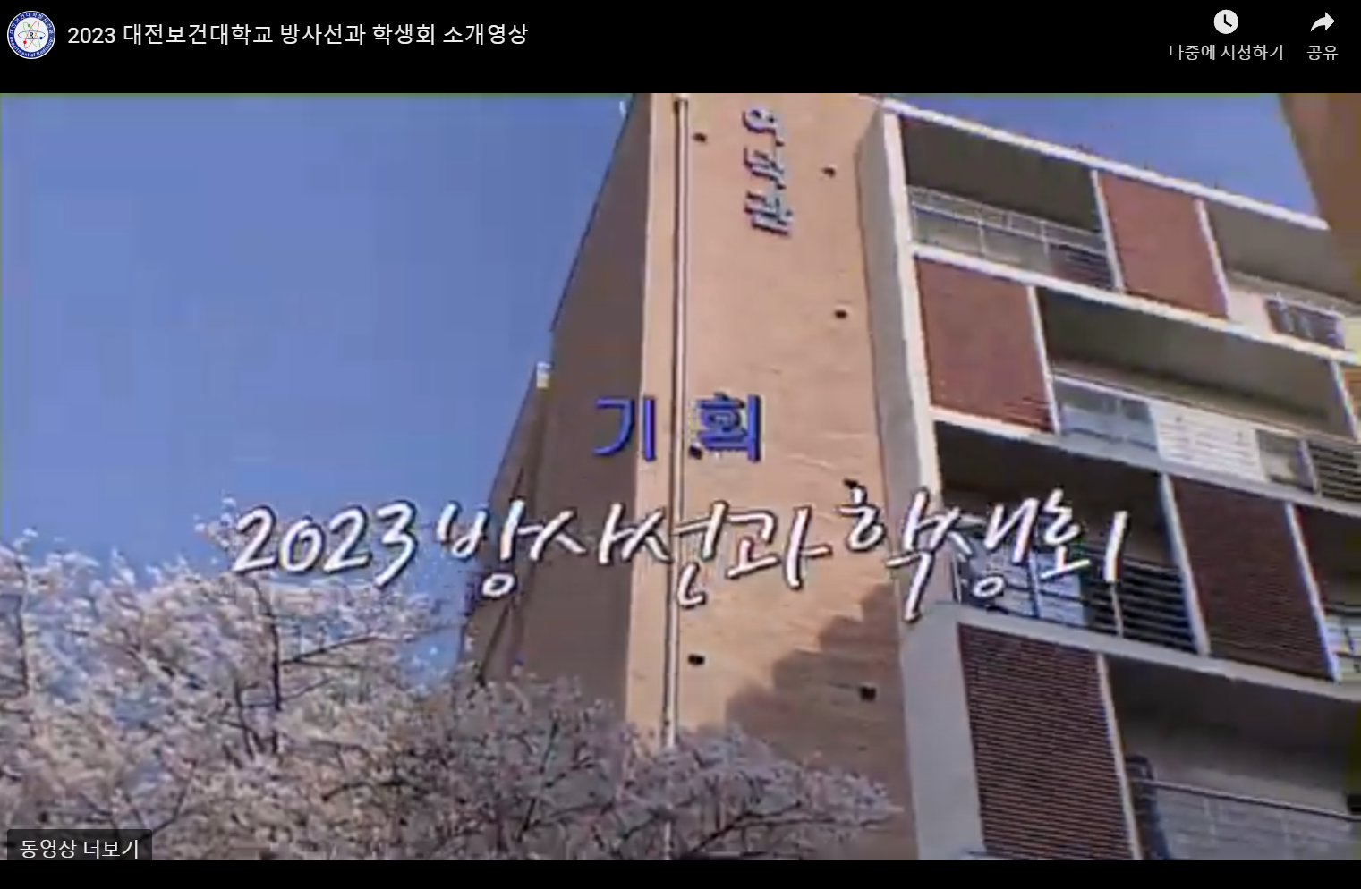
학과 및 학생회 소개 - 홍보영상

Slide 28
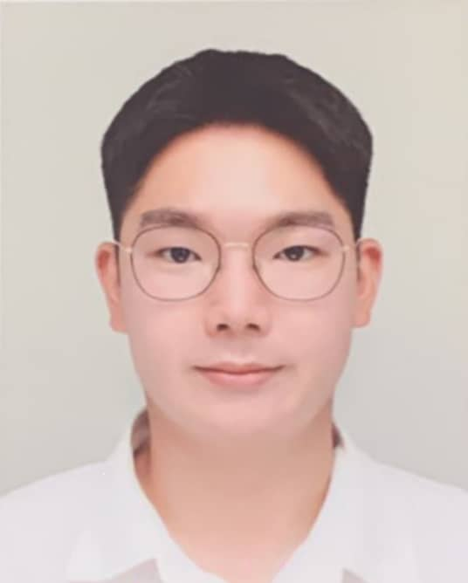
학생회장 인사말
안녕하십니까 2024학년도 신입생 여러분들
저는 2023학년도 대전보건대학교 방사선의과학대학 방사선(학)과 학생회장 황희수입니다.
우선, 중부권 최초 마이스터 기술석사과정을 정식 승인 받은 혁신과 비전을 가진 대전보건대학교
방사선의과학대학 방사선(학)과에 입학하신 신입생 여러분들에게 축하와 환영의 인사말을 전합니다.
대학 생활은 도전의 시작입니다. 새로운 지식, 새로운 환경, 새로운 관계를 통해 즐거움과 소중한
추억을 쌓아가실 수 있을 것입니다. 새로운 도전을 두려워하지 말고, 열린 마음으로 다가가 주시기
바랍니다. 대전보건대학교 방사선의과학대학 방사선(학)과는혁신적인 교육과 함께 풍부한 경험을
제공하는 곳이며, 여러분이 이 곳에서 꿈과 목표를 향해 나아갈 때, 학생회는 여러분을 지원하고 함께
성장할 동반자가 되겠습니다. 신입생 여러분의 대학 생활이 풍요롭고 의미있는 시간으로 가득하길
기원하며, 대전보건대학교 방사선의과학대학 방사선(학)과의 입학을 진심으로 환영합니다!
황 희 수

Slide 29
학과 소개
♥학생회 임원들의 역할♥
학회장 – 학과의 모든 일을 총괄하며,
학생들의 귀여운 노예
부학회장 – 학회장 다음으로 심심할 때
부려먹는 노예
총무 – 돈 걷고 돈 쓰고 돈 정리하고
돈 계산하는 노예
학술부장 – 학술제를 위해 논문편집,
학술제 전체 진행 준비 등
학술제를 위한 진심 노예
홍보부장 – 방사선과 홍보에 최선을
다하며 사진 찍고 영상을
만드는 미디어 노예
사회부장 – 학과 행사에 사회를 도맡아
진행하는 비쥬얼 노예
체육부장 – 체육대회를 주관하며 체력이
좋고 술도 잘 먹는 노가다 노예

Slide 30

동아리 소개
♥ Hit-Radiography ♥
X-ray, CT, MRI, 초음파 등 낯설고 어려운
영상의학을 창의적인 시각으로 접근하여
보다 쉽고 재미있게 바라볼 수 있습니다.
또한 이러한 영상의학에 대해 공부할 수
있도록 산업체에 방문하여 방사선사 선생님께
직접 지도를 받을 수 있습니다.
담당교수님 : 이원정 교수님

Slide 31
동아리 소개
♥ Brain ♥
졸업 필수 요건인 사회봉사 이수, 실제 병원으로 이동 후 봉사활동 진행
졸업 조건에서 1,2학기마다 사회봉사 각 (15시간) / 총 30시간을 필수로 이수!
그렇기에 동아리를 통해 원하는 사람들과, 원하는 날짜 및 시간에 봉사를 할 수 있다
[장점]
- 주로 병원에서 봉사를 하다 보니 이력서에 좋은 봉사내역으로 남습니다.
- 필수 봉사시간을 채우기 쉬우며 나아가 봉사 장학금을 노릴 수 있습니다.
담당교수님 : 선종률 교수님

Slide 32
동아리 소개
♥ HIT-Presentation ♥
Presentation 강의, 실습, 구술 방법에 대한 강의 및 면접 또는 학술대회 발표 PPT 제작방법
이미 병원 및 기업은 License이외의 여러 가지 항목으로 정량적, 정성적으로 신입직원을
채용하고 있습니다. 그 중에서도 가장 중요한 것이 면접이며 면접과정에서 가장 중요한
presentation과 구술 능력의 향상은 취업에 있어서 무엇보다도 중요한 항목이라고 생각되어
구성된 동아리입니다.
담당교수님 : 김성호 교수님

Slide 33

동아리 소개
♥ RI 동아리 ♥
RI자격증이란, 방사성동위원소취급 일반면허로
이후 방사성동위원소를 취급하는 시설에 종사하기 위해 필요한 자격증입니다. 동아리 부원들과의 정기적인 모임과 외부 초청 강사진들의 특강 등을
계획 중 이며, 이를 통해 RI자격증 취득을 위한
대비를 하고자 하는 것이 RI동아리의 목적입니다.

Slide 34
동아리 소개
♥ X-ray ART ♥
X-ray ART 작품 기획, 제작, 대회 참여, 학술제 발표, 친목도모, 취업 정보 공유
X-ray ART ’ 동아리는 X-ray를 이용하여 사람 인체를 제외한 다양한 사물을 대상으로 촬영하여 영상을 획득합니다. 기존 영상과 다른 창의적인 영상을 얻어 X-ray의 예술적인 측면을 보여주어 대중화 시키는데 목적을 하는 동아리 입니다. 저희 학교 뿐 만 아니라 여러 학교에서도 활동을
하고 있기에 다른 학교 ‘ X-ray ART ’ 동아리들과 여러 학술제를 통해 교류하고 있습니다.
또한 각종 학술제에서 최우수상을 수상한 이력이 있으며 취업에도 도움이 될 수 있습니다.
담당교수님 : 전민철 교수님

Slide 35
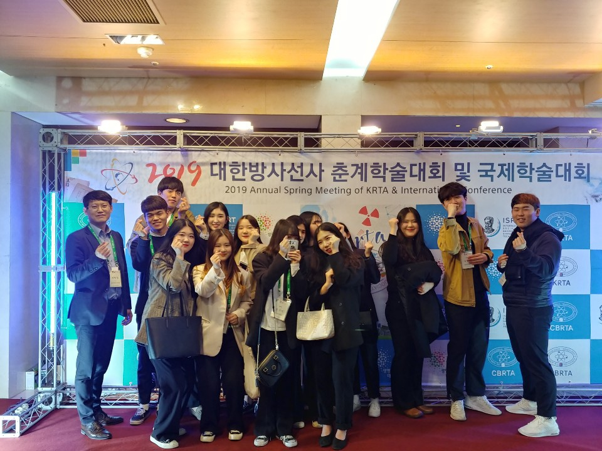
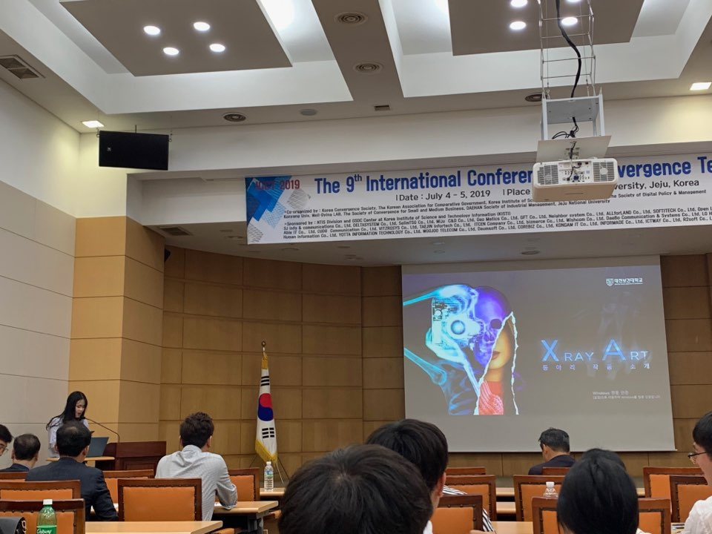
동아리 소개
♥ X-ray ART 사진 ♥

Slide 36
동아리 소개
♥ TDS: 방사선 방호 동아리 ♥
국제 방사선 방어 위원호(ICRP)에서는 방사선 방어에 관한 많은 권고를 하는데, 방사선학과 학생들이 전공 공부를 하는데 있어 외부피폭의 기본 원칙인 시간 거리 차폐를 준수하여, 임상에서도 행위의 정당화와 방어의 최적화, 개인 선량한도의를 준수하기 위한 훈련방법을 동아리 활동을 통하여 좀 더 자세히 공부하고자 한다.
담당교수님: 김재석 교수님

Slide 37
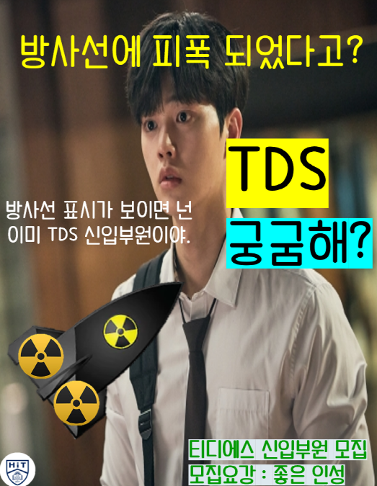
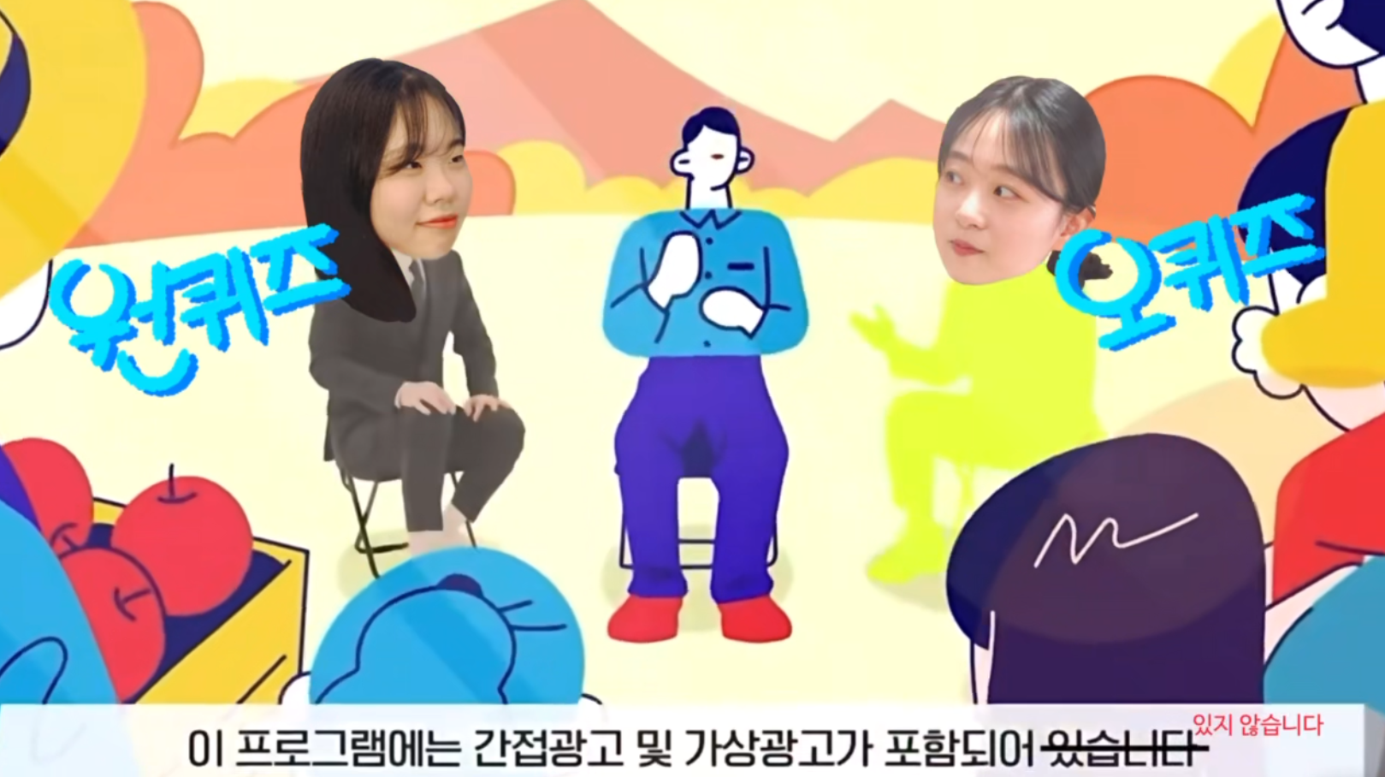
동아리 소개
♥ TDS: 방사선 방호 동아리 ♥
대한영상의학기술학회 2024 춘계학술대회 발표작

Slide 38
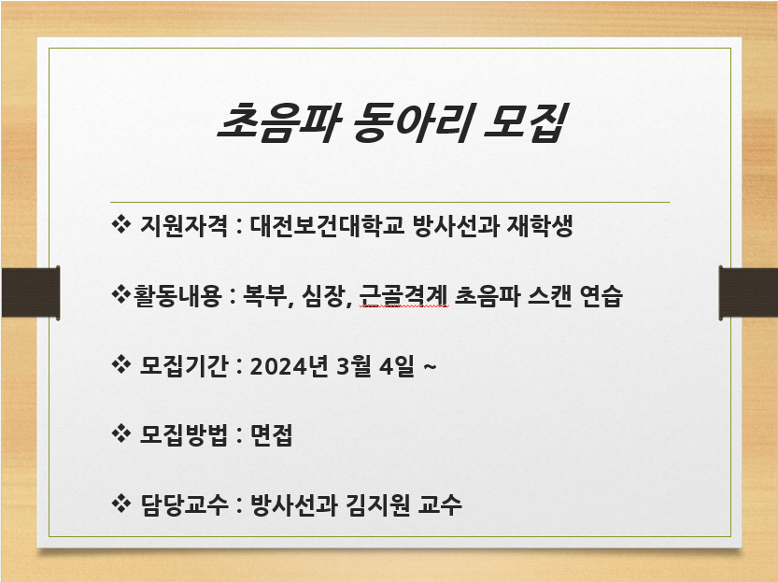
동아리 소개
♥ 초음파 동아리 ♥
초음파 동아리는 의료 초음파 기술에 관심이 있는 학생들이 모여 활동하는 동아리입니다. 초음파 기술의 이론과 실무를 학습하고, 초음파 장비를 활용한 실습이나 워크샵을 통해 동아리 회원들의 기술적 역량을 향상시킵니다. 전문가의 특강으로 미국초음파자격증 (ARDMS) 관련된 정보를 제공하고 학생들에게 초음파 분야에서의 지식을 쌓을 수 있는 기회를 제공합니다.

Slide 39
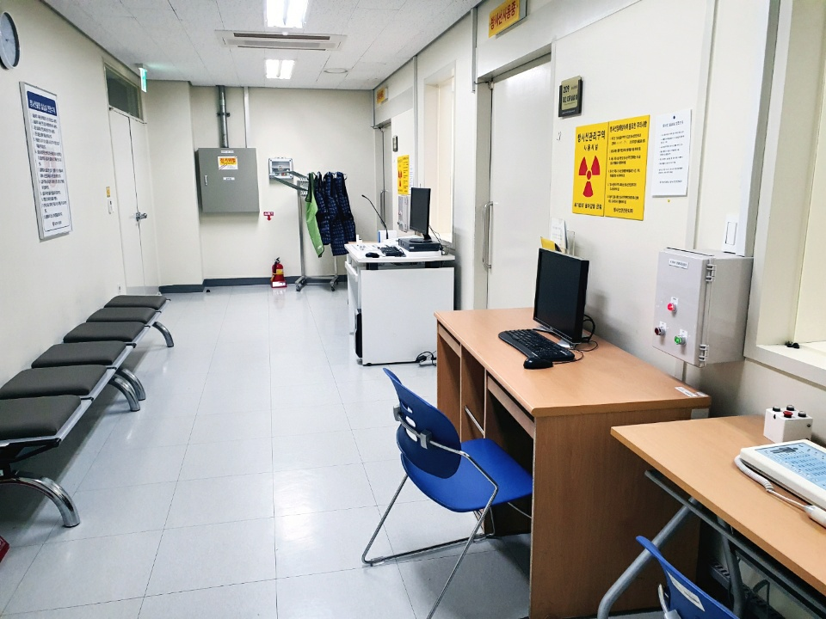
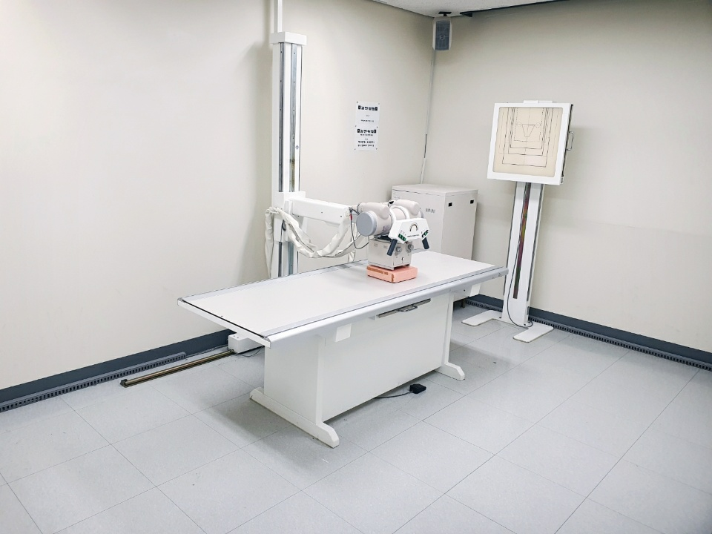
대학생활 소개 - 실습실
조정실
CR 실습실

Slide 40
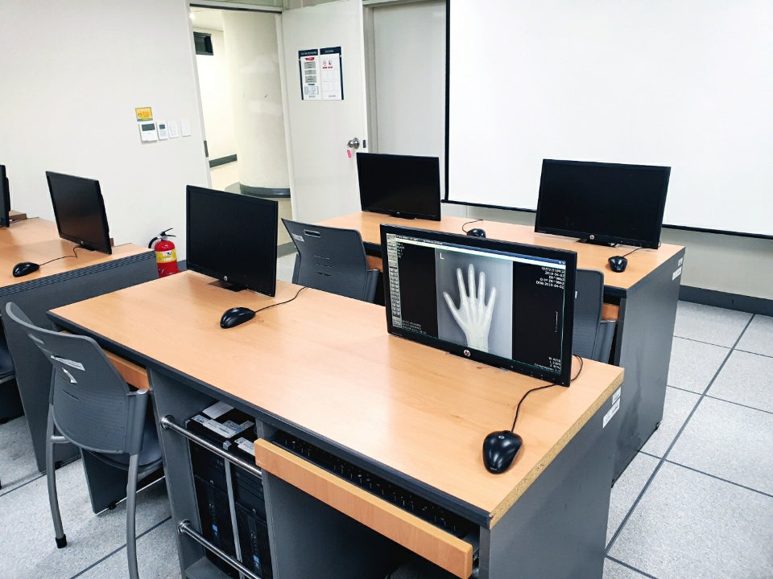
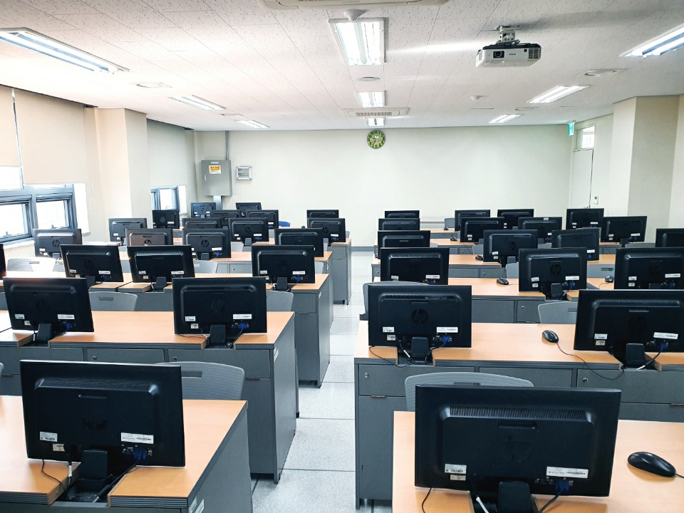
대학생활 소개 - 실습실
PACS 실
PACS 실 2

Slide 41
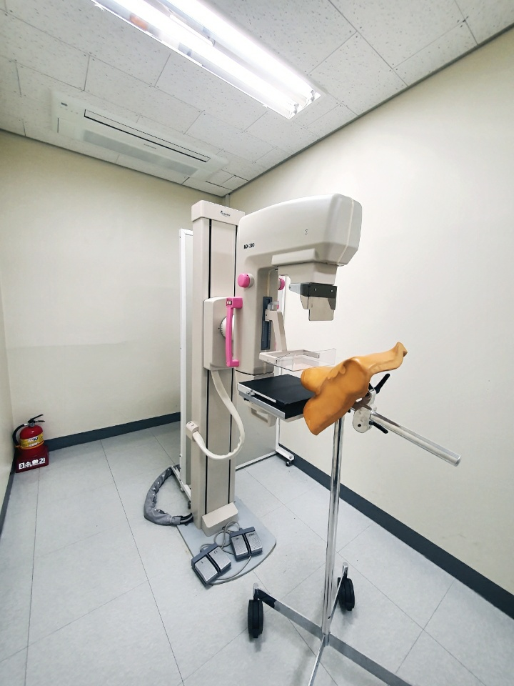
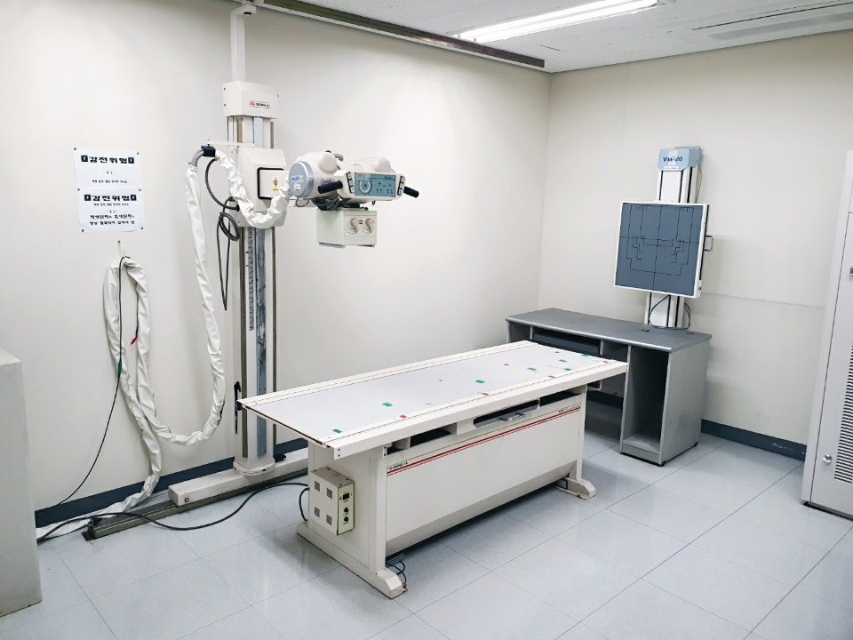
대학생활 소개 - 실습실
유방촬영 실습실
일반촬영 실습실

Slide 42
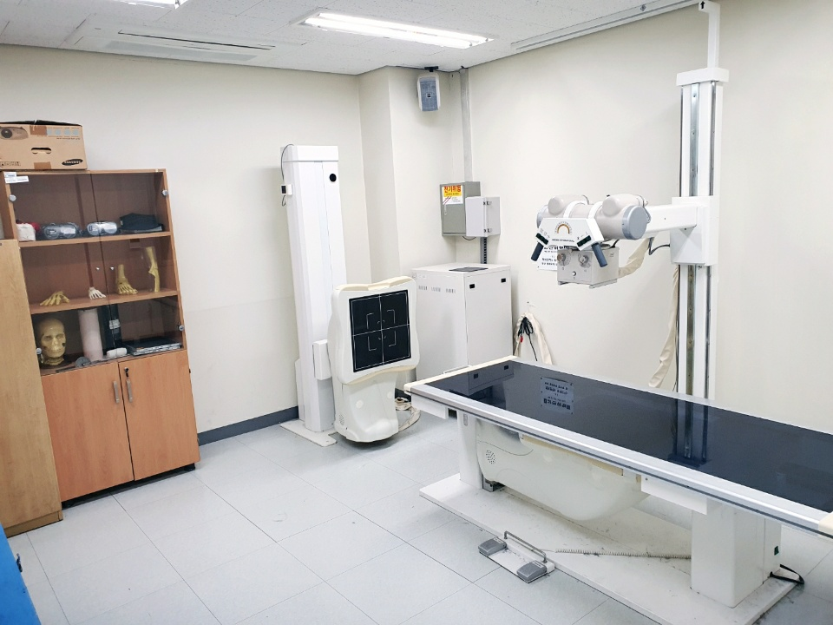
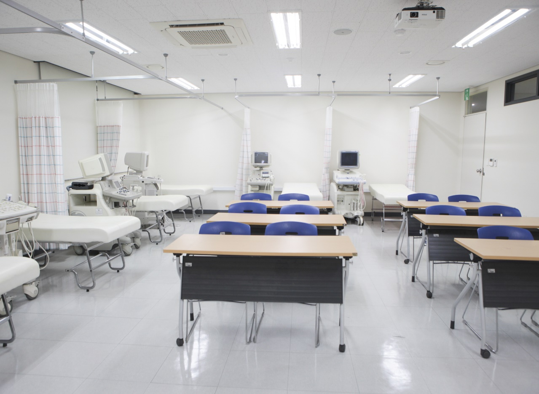
대학생활 소개 - 실습실
제 2 DR 실습실
초음파 실습실

Slide 43
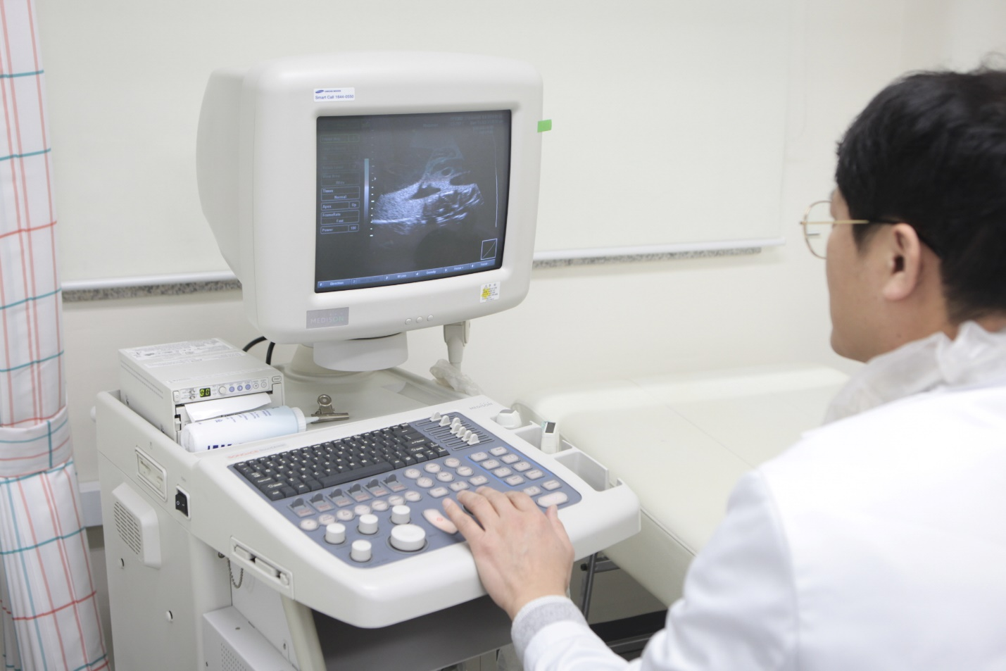
대학생활 소개 - 실습실
초음파 실습실 2

Slide 44
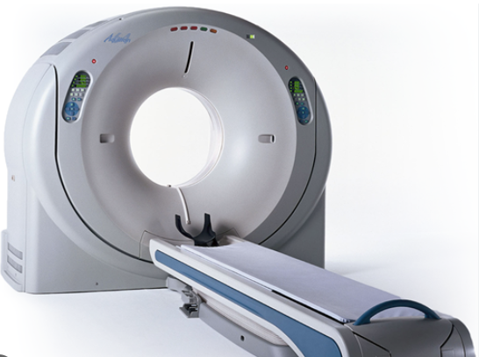
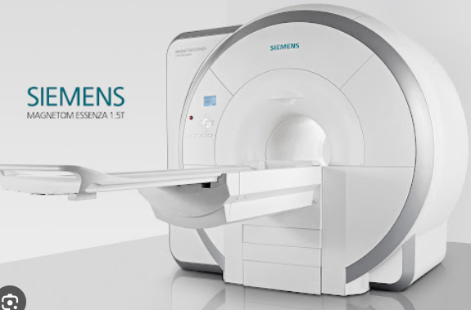
대학생활 소개 – 2024 도입확정(MRI,CT)

Slide 45
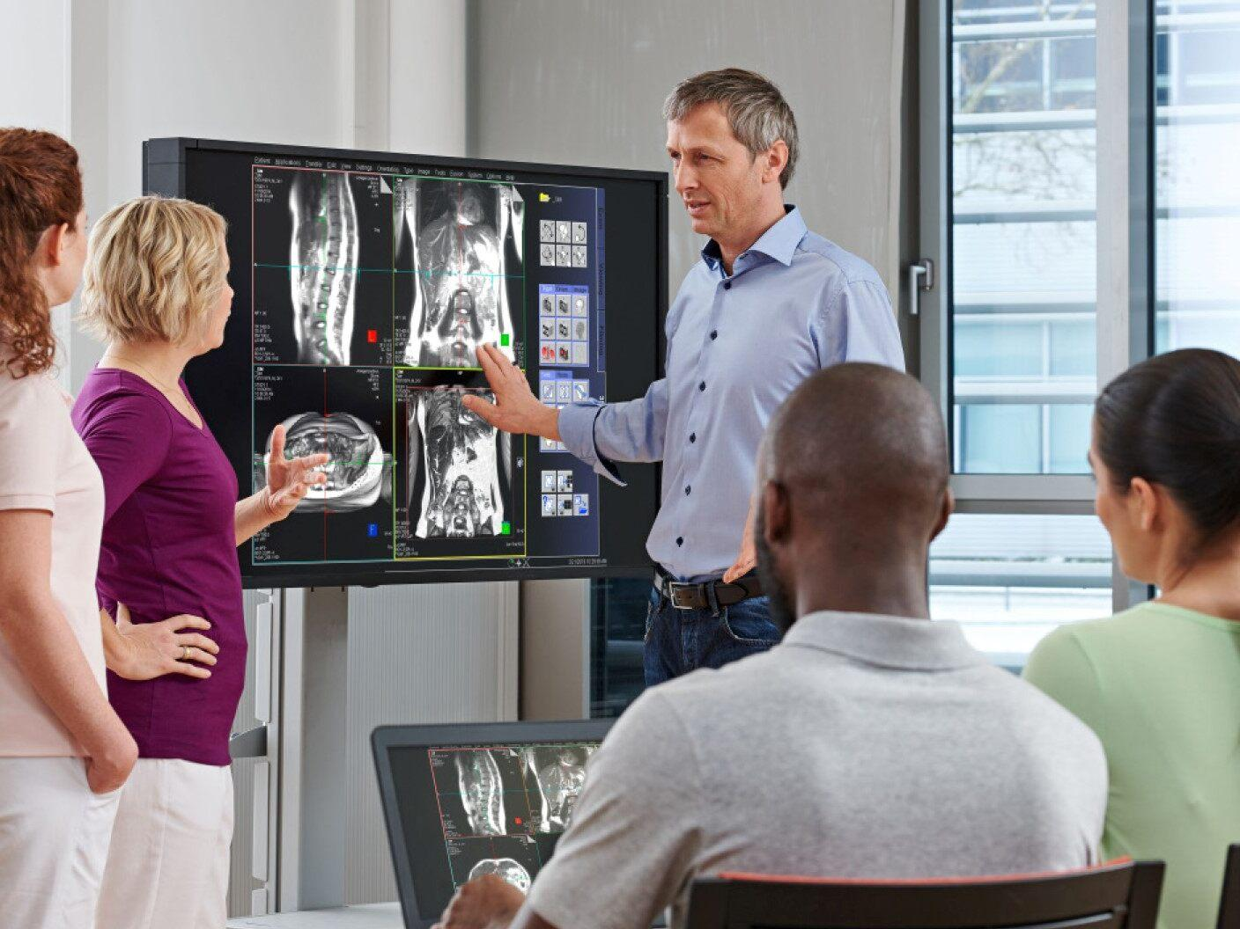
대학생활 소개 – Smart Simulator(CT.MRI)
학생들이 대면 및 실습 교육 과정에서 Siemens Healthineers의 의료 기기를 가상으로 교육
일반 PC(클라우드기반)에서 의료 기기 인터페이스의 가상 시뮬레이션을 실행
장비 및 최신 이미징 응용 프로그램에 대한 포괄적인 지식을 습득하여 시스템 사용에 대한 자신감 고취

Slide 46
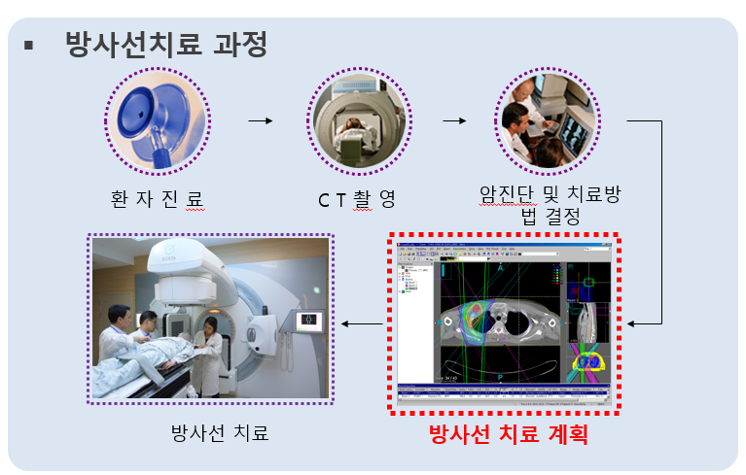
대학생활 소개 – 방사선 치료 계획 Work Station

Slide 47
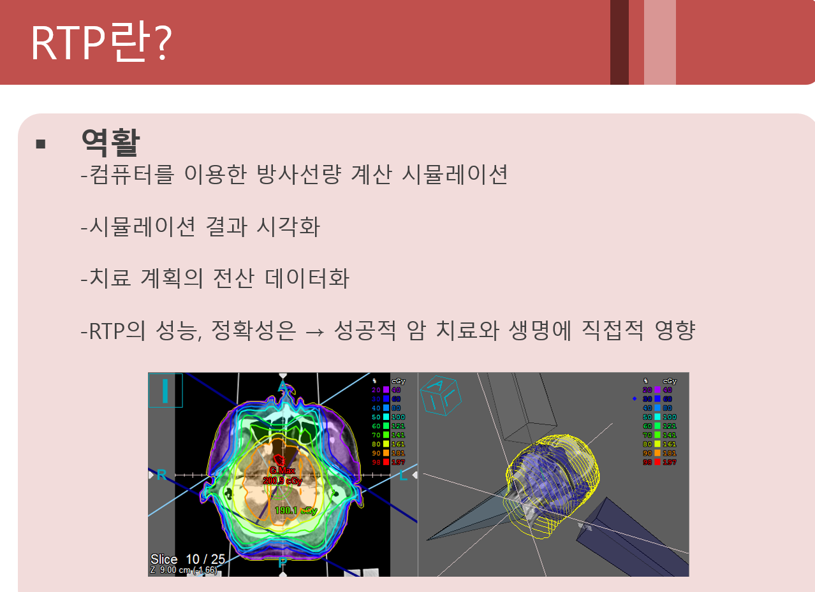
대학생활 소개 – 방사선 치료 계획 Work Station

Slide 48

질의응답
??

Slide 49

신입생 여러분,
♥ 환영합니다 ♥

